Slide 1
Спуски,подъемы и торможения на лыжах

Slide 2
ЛЫЖНАЯ ТЕХНИКА
При спусках менее подготовленные предпочитают преодолевать склон без лыж, что вызывает разрыв группы и затрудняет при необходимости своевременное оказание помощи отставшим, а движения разными путями и нахождение одних туристов над другими потенциально опасно при срывах верхних участников. Поэтому особой заботой руководителя должно стать обучение членов группы наиболее важным приемам лыжной техники, тренировка в овладении ими при движении. Чтобы обеспечить безопасность, исключить возможность травм и сохранить инвентарь, начинать тренироваться надо на ровных пологих склонах и постепенно переходить на более крутые.

Slide 3
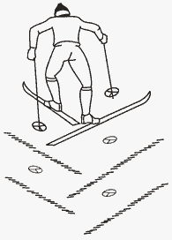
ПОДЪЕМЫ
«Елочка» — применима для восхождения на средние по высоте горные склоны. Лыжные носки нужно как можно шире разводить в стороны друг от друга, а постановку шагов переносить на ребра. Лыжные палки для дополнительной опоры должны упираться позади лыж.

Slide 4
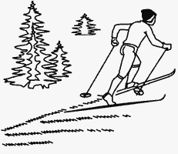
ПОДЪЕМЫ
«Полуелочка» — вариант, применяющийся для восхождения на средние по высоте склоны, двигаясь вверх наискосок, в чем его отличие от классической «елки». Необходимо, чтобы верхняя лыжа двигалась прямо, параллельно маршруту следования, носок, находящийся снизу, отводился в сторону, а при шаге делался упор на ее ребро. Ставить палки следует с применением перекрестного координационного метода — ниже верхней лыжи и выше нижней.

Slide 5
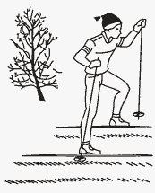
ПОДЪЕМЫ
«Лесенка» — применима при восхождении на самые высокие склоны. Осуществляется данный способ при боковом положении лыж перпендикулярно горному склону с попеременной перестановкой шага на внешнее ребро верхней и внутреннее нижней. Палки упираются синхронно шагу: одна — над верхней лыжей, другая — под нижней.

Slide 6
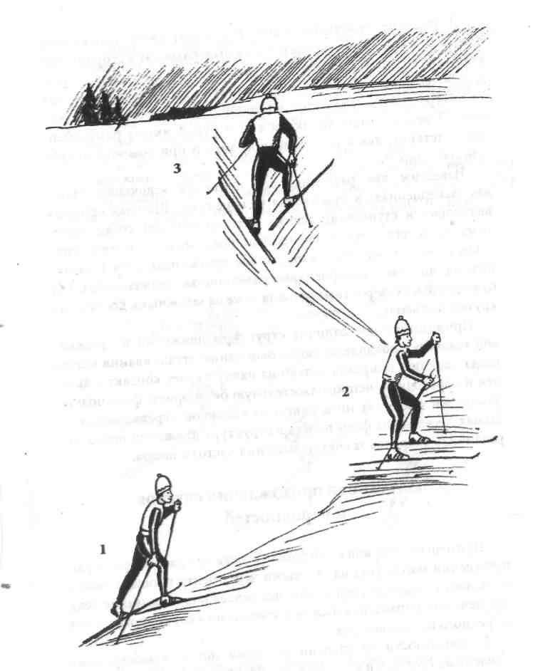
ПОДЪЕМЫ
«Зигзаг» — отличный способ, хоть и небыстро подняться на протяжные, значительные по крутизне склоны, если восхождение напрямую по какой-то причине затруднено или невозможно. Движение вверх происходит попеременно: то наискось, то классическим шагом, с использованием принципов «полуелочки».

Slide 7
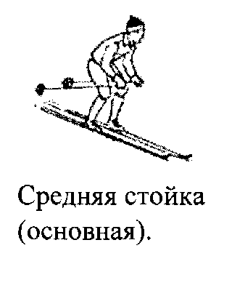
Способы и техники спусков с горы на лыжах:
На различных по высоте и протяжности склонах, подходящих для универсального положения спусков, применяется средняя стойка. Она позволяет с легкостью совершать повороты и обходить трудные участки. Идеальное соотношение — в немного согнутых ногах, так равномерно распределяется вес, наклоненном вперед корпусе, в согнутых в локтях руках, прижатых к телу палках, повернутых острыми концами назад.

Slide 8
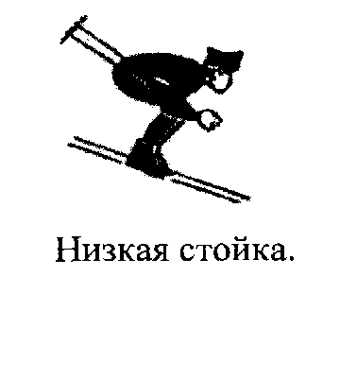
Способы и техники спусков с горы на лыжах:
На покатых склонах, лишенных каких-либо препятствий, используется низкая стойка, применимая для существенного ускорения спускающихся. Для достижения оптимального положения нужно основательно согнуть ноги в коленях (буквально присесть), наклониться далеко вперед, вытянуть руки и согнуть их в локтях на уровне пояса. Крепко зафиксировать палки и повернуть назад острием.

Slide 9
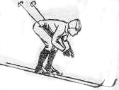
Способы и техники спусков с горы на лыжах:
На протяженных и относительно ровных склонах применима стойка отдыха, позволяющая снять напряжение в поясничном отделе и мышцах ног. В такой позе можно находиться в выпрямленном положении, нужно лишь немного согнуть ноги, сделать незначительный уклон торса вперед, руки остаются выпрямленными, прижатыми предплечьями к бедрам. Палки находятся далеко позади, едва не волочась по снегу.

Slide 10
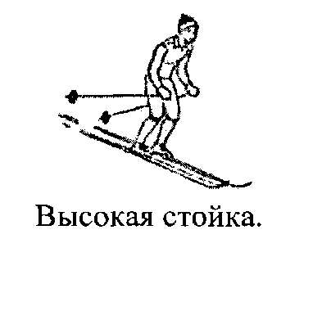
Способы и техники спусков с горы на лыжах:
Высокие склоны со сложными особенностями рельефа и толстым слоем рыхлого снега — далеко не лучшее место для спуска. Но в таких сложных условиях уместно применить положение высокая стойка, улучшающее устойчивость и несколько замедляющее слишком скоростной спуск, с которым сложно тормозить и совершать повороты. Выражена она в следующем: немного согнуть ноги, наклониться вперед, руки согнуть в локтях и выдвинуть вперед. Палки плотно прижать к торсу и повернуть назад.

Slide 11
Как правильно тормозить на спуске
Спуски, так или иначе, требуют торможения для прерывания скольжения вниз или снижения скорости. Хотя применяются далеко не всегда, нередко лыжники достигают финиша, ни разу даже не притормозив. В большинстве случаев к этому прибегают при возникновении каких-либо неожиданных препятствий, затрудняющих движение.
Когда приходится тормозить во время спуска: падение на пути другого лыжника, помехи, создаваемые детьми, слишком сложный рельеф или топкий снег, плохая подготовка самого горнолыжника.

Slide 12
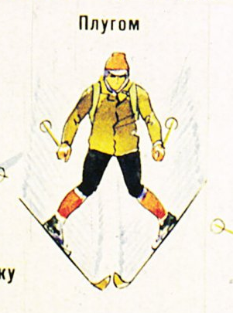
Техника и способы торможения при спуске:
при варианте «плугом» замедляется или прерывается скольжение, нужно развести лыжные пятки, согнув ноги, равномерно распределяя упор на обе лыжи, а вытянутыми вперед руками удерживать скользящие позади палки;

Slide 13
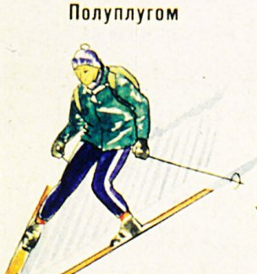
Техника и способы торможения при спуске:
при способе «полуплугом» нужно отвести в сторону только одну лыжную пятку, перенеся упор на скользящую лыжу с легким сгибанием ноги в коленке, оставляя носки их обеих сомкнутыми;

Slide 14
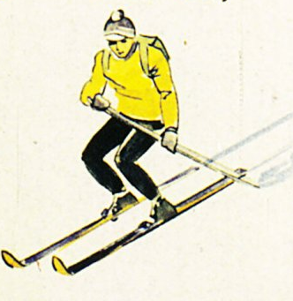
Техника и способы торможения при спуске:
на особенно крутых склонах применим способ боковым торможением, выраженный в соскальзывании на внешнем ребре (для верхней лыжи) и внутренним (для нижней), делая резкий поворот, переступая в любую удобную сторону.

Slide 15
Спасибо за внимание!

